Slide 1
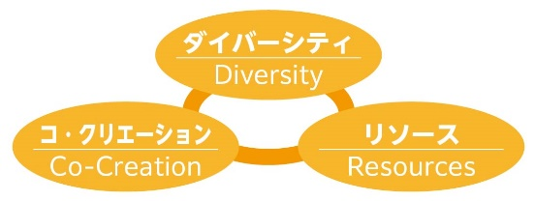
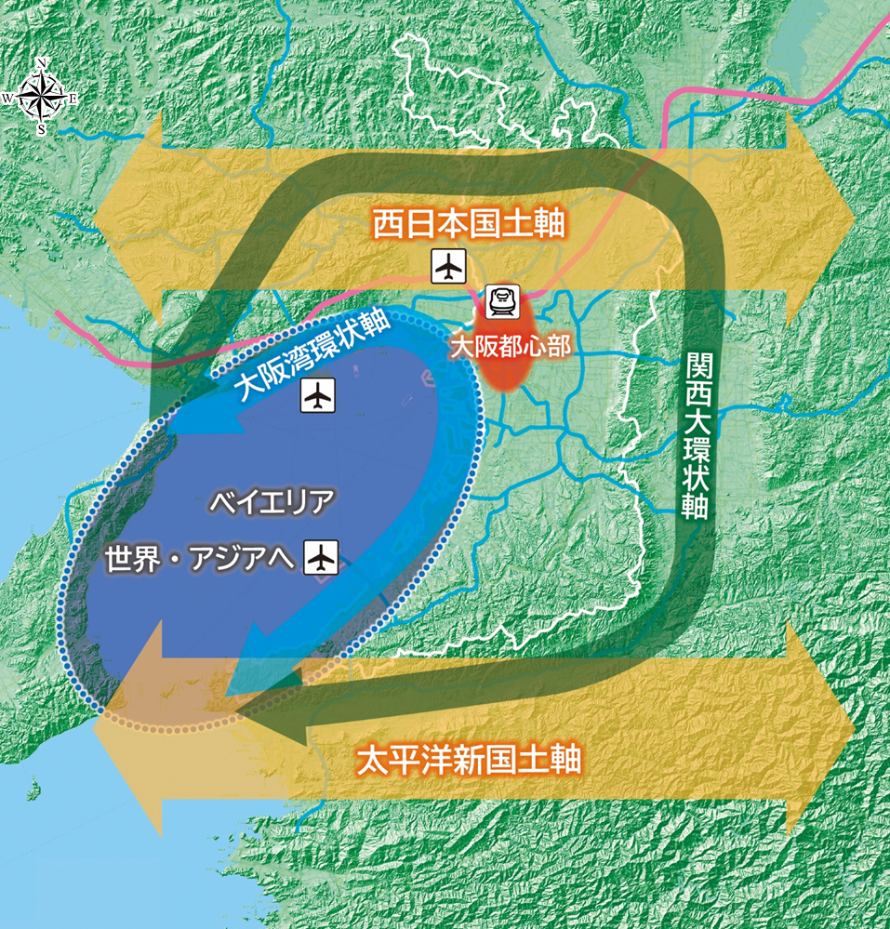
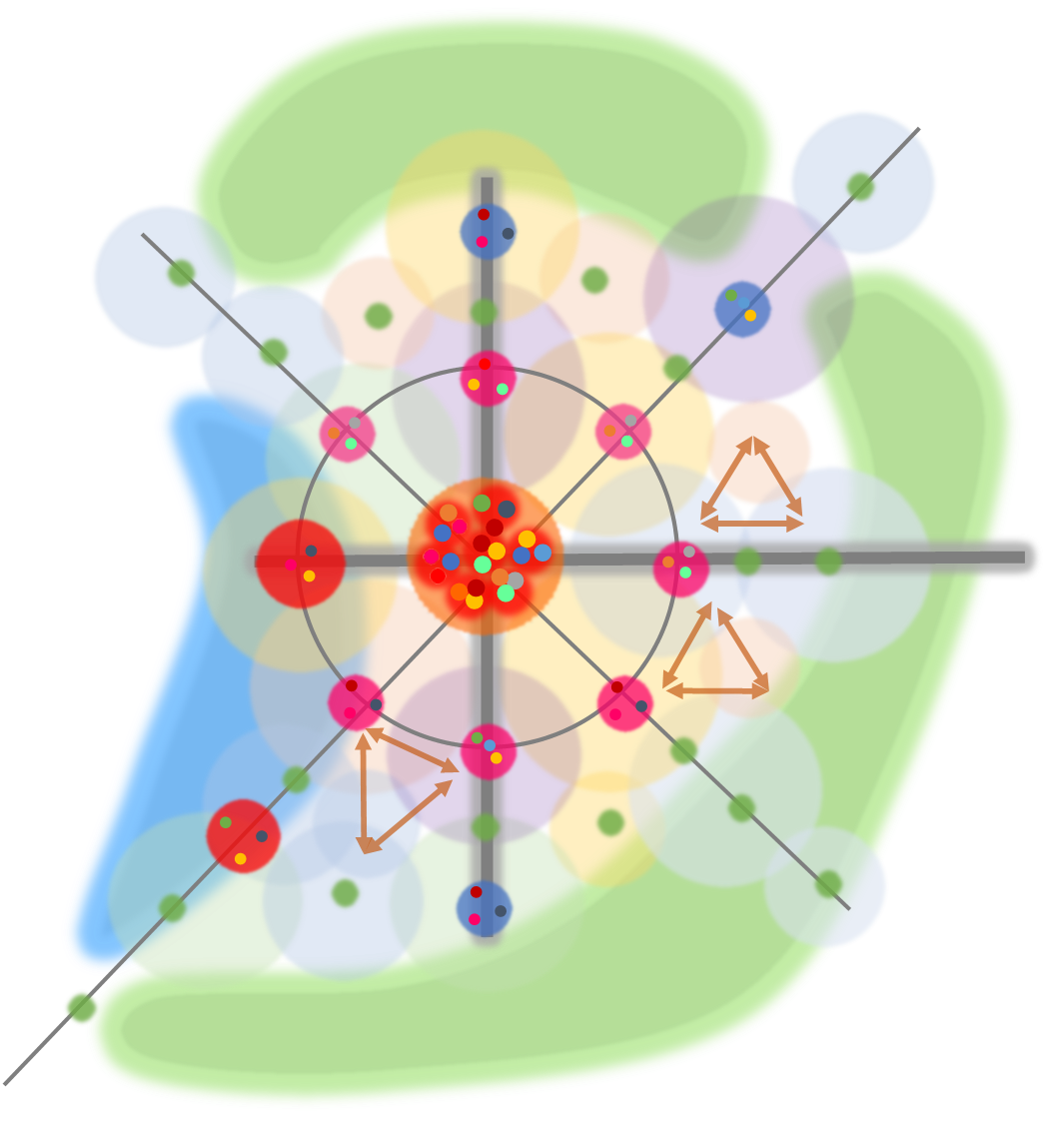
（仮称）新しいまちづくりのグランドデザイン（案）のたたき台の概要
ポストコロナを見据え、大阪・関西万博やスーパー・メガリージョン形成等のインパクトを活かし、東西二極の一極を担う「副首都」として、さらに成長・発展していくため、
関西圏や大阪都市圏全体を視野に、2050年を目標として、大阪のめざすべき都市像やまちづくりの方向性、その推進方策等を示す。
１．大阪都市圏からみた特徴・役割
3．まちづくりの戦略と取組の方向性
◆交通ネットワークを中心に都市機能が集積した市街地が連坦し、コンパクトな府域を形成
◆近隣府県の主要な都市と一体となって、広域的な経済交流圏を形成
◆都市に近接した豊かな自然や歴史・文化資源等の多様な地域資源が集積、アクセスが良い
◆西日本経済の中心、世界のゲートウェイの役割とともに、スーパー・メガリージョンの西の核としての機能が求められている
◆１９７０年大阪万博から５０年余りが経過、大阪の安全・安心や成長・発展を支えてきた多くの都市ストックの計画的な更新により、大都市のリノベーションを進めることが重要
広域的な視点から取り組むべき５つのまちづくりの戦略とその取組の方向性を示し、民間活力を最大限に引き出しながら、多様な主体が一体となって取組を進める。
戦略１
戦略２
戦略３
成長・発展をけん引する拠点エリアを形成
１）世界で存在感を発揮する拠点エリア
都心部やベイエリアにおいて、国際競争力を備えた拠点エリアを形成
【拠点エリアの候補】「新大阪・大阪エリア」、「大阪城・周辺エリア」、「なんば・天王寺・あべのエリア」、「御堂筋・周辺エリア」、「中之島・周辺エリア」、「夢洲・咲洲エリア」、「堺都心周辺エリア」、「関空・りんくう周辺エリア」 計８エリア
２）大阪の中核を担う拠点エリア
都心部周辺や郊外部において、多様な都市機能を備えた拠点エリアを形成
【拠点エリアの候補】
都市軸の結節性等を重視し、10エリアを設定
３）経済成長を促す産業拠点・集積エリア
ものづくり産業や環境・ 新エネ産業、健康・医療関連産業など、大阪の成長・発展をけん引する産業拠点エリアの形成や、幹線道路沿道やベイエリア等での新たな産業用地等の創出 など
大阪ならではの魅力を活かし、
暮らしやすさNo.1都市を実現
１）駅周辺での拠点形成と魅力ある生活圏の創造
・駅周辺の再整備等に併せた都市機能の集積、人中心の空間への転換、鉄道沿線まちづくり
・新たなﾓﾋﾞﾘﾃｨの活用による回遊性の向上 など
2)郊外住宅地を多様な世代が住み、働き、交流するまちへ再編
・地域の核となる機能の導入や働く場の創出
・新たなモビリティを活用した移動の円滑化
・周辺の田園環境を活かした農との共存 など
3）豊かな自然を活かしたまちづくり
・AIｵﾝﾃﾞﾏﾝﾄﾞ交通等による交通アクセスの確保
・既存ストックを活用した働く場等の創出、先端技術を活用した生活支援サービスの提供
・豊かな自然を体験できるまちづくり、ワーケーションやマルチハビテーションの促進 など
海・川・山や多様な地域資源を活かし、
地域を活性化
１）大阪広域ベイエリアのまちづくり
・多様な地域資源・ストックを活かしたまちづくり
・海上交通・自転車等による回遊性の向上 など
２）河川空間を活かした魅力あるまちづくり
・舟運活性化や水辺空間の整備等にぎわい創出
・自転車等による回遊性の向上 など
３）周辺山系の自然資源等を活用したまちづくり
・自然公園、歴史・文化、風景地等のﾈｯﾄﾜｰｸ化
・民活による利用促進・利便性向上 など
４）多様な地域資源を活かした魅力あふれる都市空間の形成
・世界遺産など、歴史・文化遺産を巡る観光ネットワークの形成
・景観資源やアートを活かしたまちづくり など
２．めざすべき都市像
（１）まちづくりの基本目標
未来社会を支え、新たな価値を創造し続ける、人中心のまちづくり
【将来像】
①魅力的な国際都市として成長する大阪
②健康長寿で誰もが幸せを実感しながら暮らせる大阪
③未来へつながる安全・安心な大阪
【まちづくりの視点】
（２）めざすべき都市構造
◆広域ﾚﾍﾞﾙ：広域的な都市構造を活かした都市圏の形成
国土軸や環状軸、空港・港湾・新幹線等の広域交通インフラなど、広域的な都市構造を活かし、ｽｰﾊﾟｰ・ﾒｶﾞﾘｰｼﾞｮﾝの西の核、世界のｹﾞｰﾄｳｪｲに相応しい都市圏を形成
➢都心部やベイエリアにおいて国際競争力を備えた拠点エリアを形成
➢産業拠点エリアの形成や新たな産業用地等の創出を誘導
支える
戦略４
戦略５
人・モノ・情報の交流を促進
１）交通インフラと連携したまちづくり
・道路ネットワークの機能強化と沿道まちづくり
・交通ネットワークの充実と沿線まちづくり
・空港・港湾の機能強化等
２）豊かな都市空間を創造するまちづくり
・人中心の快適で魅力ある空間の創出
・自転車、水上交通、新たなモビリティ、エアモビリティを活用したまちづくり
安全・安心でグリーンな社会を実現
１）安全・安心なまちづくり
・人命を守る都市機能の強化
・供給処理施設の機能維持、再構築とまちづくりへの利活用
２）グリーン社会の実現に向けたまちづくり
・みどりを活かした魅力あふれるまちづくり
・脱炭素・省エネルギー社会の実現に向けたまちづくり
・資源循環型社会の実現に向けたまちづくり
◆府域レベル：マルチハブ＆ネットワーク型都市構造の形成
都心部の拠点開発効果の府域への波及や、コロナ禍を契機とした多様な働き方・暮らし方を選択できるまちの実現に向け、放射・環状の都市軸上に多様な都市機能を備えた拠点エリアや魅力ある生活圏を形成し、相互に連携する都市構造をめざす
交通ネットワークの強化やネットワークを活かしたまちづくりにより、都市軸を強化
多様な都市機能を備えた府域の中核を担う拠点エリアを形成
４．グランドデザインの推進に向けて
５．取組ロードマップ
（１）まちづくりに関わる様々な主体の役割・連携
（２）推進体制や推進のための仕組みづくり
（３）めざすべき都市像の実現に向けたステップアップイメージ
短期（２０２５年）、中期（2030年）、長期（２０４０年）、超長期（２０５０年）を目標年次とし、大阪の成長・発展を支える基盤等及び「戦略１」の拠点エリアにおける主な取組のロードマップ
新大阪を中心に、広域交通ネットワークの強化及び連携まちづくりにより、東西・南北都市軸を強化
主要な駅周辺や生活の中心となる場への都市機能の集積など、集約型の歩いて暮らせるまちづくりを推進
６．まちづくりプロジェクト図
都心部やベイエリアにおいて、国際競争力を備えたエリアを形成
みどり豊かな環境と都心部等へのアクセス性を活かし、魅力あるまちづくりを推進
戦略と取組みの方向性を踏まえた、大阪全体のまちづくりプロジェクトを示す図

